Slide 1
INTODUÇÃO À LÓGICA BIVALENTE E À TEORIA
DOS CONJUNTOS
Tema: Lógica e teoria dos conjuntos

Slide 2

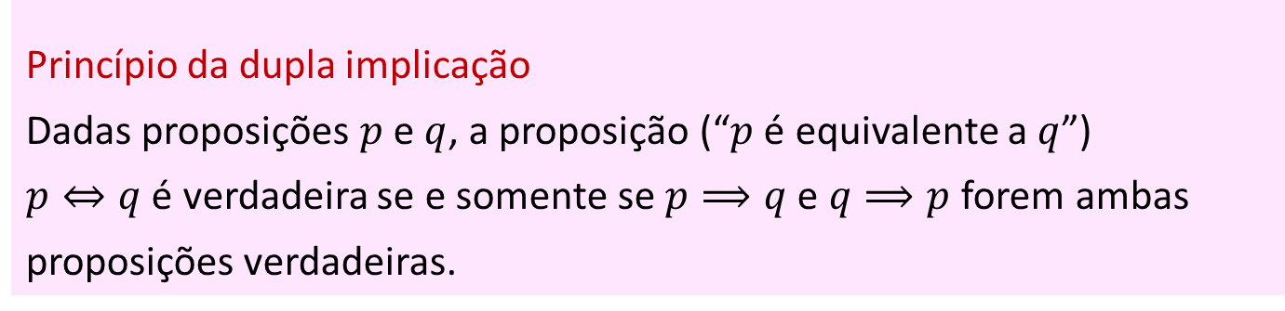
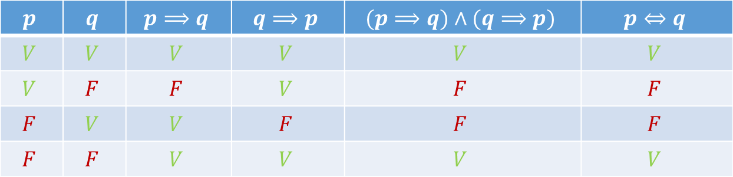
INTRODUÇÃO À LÓGICA BIVALENTE E À TEORIA DOS CONJUNTOS
LÓGICA E TEORIA DOS CONJUNTOS
Propriedade 6
Princípio da dupla implicação
Dadas proposições $p$ e $q$, a proposição (“$p$ é equivalente a $q$”)
$p⇔q$ é verdadeira se e somente se $p⟹q$ e $q⟹p$ forem ambas
proposições verdadeiras.
Vamos provar a propriedade 6 construindo tabelas de verdade:
$$p$$ | $$q$$ | $$p⟹q$$ | $$q⟹p$$ | $$(p⟹q)∧(q⟹p)$$ | $$p⇔q$$
$$V$$ | $$V$$ | $$V$$ | $$V$$ | $$V$$ | $$V$$
$$V$$ | $$F$$ | $$F$$ | $$V$$ | $$F$$ | $$F$$
$$F$$ | $$V$$ | $$V$$ | $$F$$ | $$F$$ | $$F$$
$$F$$ | $$F$$ | $$V$$ | $$V$$ | $$V$$ | $$V$$

Slide 3
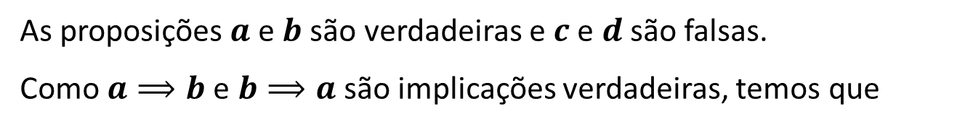
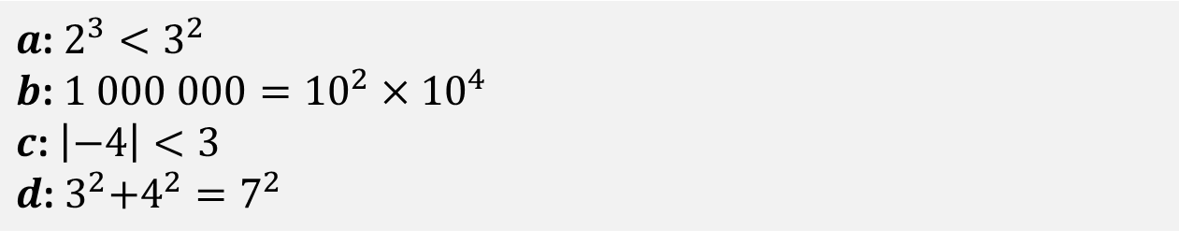


INTRODUÇÃO À LÓGICA BIVALENTE E À TEORIA DOS CONJUNTOS
LÓGICA E TEORIA DOS CONJUNTOS
Exemplo 12
Considera as proposições:
$a$: $2^{3}<3^{2}$
$b$: $1 000 000={10}^{2}×{10}^{4}$
$c$:$\left|−4\right|<3$
$d$:${ 3}^{2}+4^{2}=7^{2}$
As proposições $a$ e $b$ são verdadeiras e $c$ e $d$ são falsas.
Como $a⟹b$ e $b⟹a$são implicações verdadeiras, temos que
$2^{3}<3^{2}$ se e só se $1 000 000={10}^{2}×{10}^{4}$
Como $c⟹d$ e $d⟹c$são implicações falsa, temos que
$\left|−4\right|<3$ se e só se ${ 3}^{2}+4^{2}=7^{2}$

Slide 4
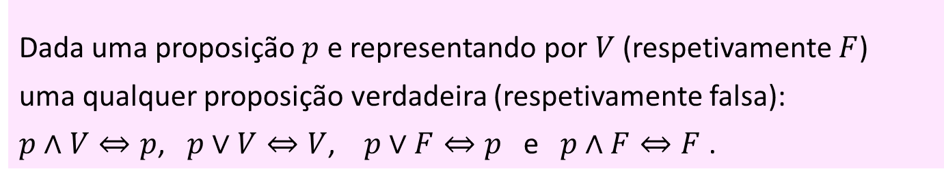
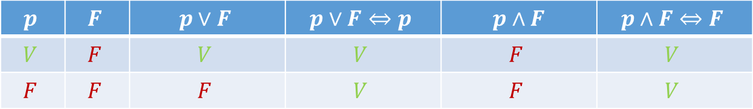
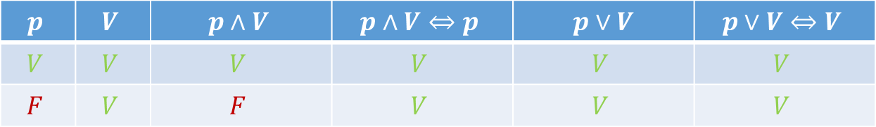
INTRODUÇÃO À LÓGICA BIVALENTE E À TEORIA DOS CONJUNTOS
LÓGICA E TEORIA DOS CONJUNTOS
Propriedade 7
Dada uma proposição $p$ e representando por $V$ (respetivamente $F$)
uma qualquer proposição verdadeira (respetivamente falsa):
$p∧V⇔p$, $p∨V⇔V$, $p∨F⇔p$ e $p∧F⇔F$ .
Vamos provar a propriedade 7 construindo tabelas de verdade:
$$p$$ | $$V$$ | $$p∧V$$ | $$p∧V⇔p$$ | $p∨V$ | $$p∨V⇔V$$
$$V$$ | $$V$$ | $$V$$ | $$V$$ | $$V$$ | $$V$$
$$F$$ | $$V$$ | $$F$$ | $$V$$ | $$V$$ | $$V$$
$$p$$ | $$F$$ | $$p∨F$$ | $$p∨F⇔p$$ | $p∧F$ | $$p∧F⇔F$$
$$V$$ | $$F$$ | $$V$$ | $$V$$ | $$F$$ | $$V$$
$$F$$ | $$F$$ | $$F$$ | $$V$$ | $$F$$ | $$V$$

Slide 5
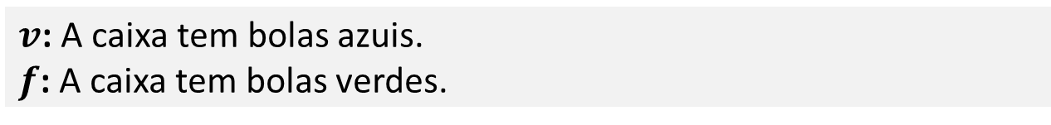
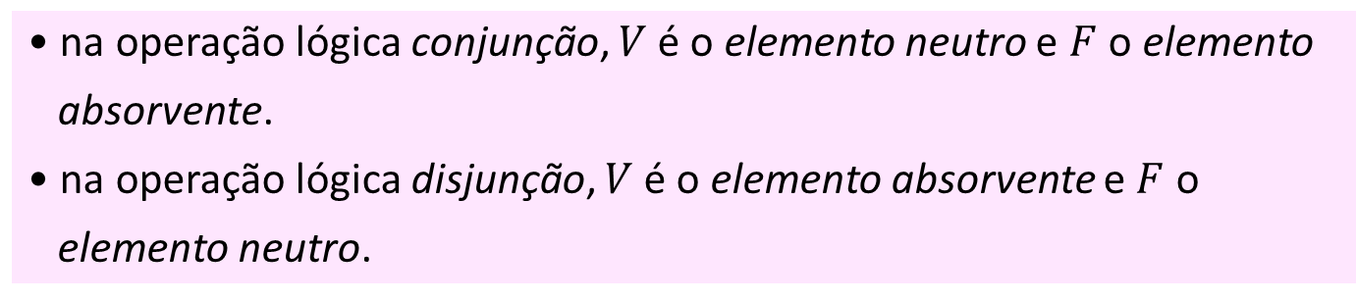
INTRODUÇÃO À LÓGICA BIVALENTE E À TEORIA DOS CONJUNTOS
LÓGICA E TEORIA DOS CONJUNTOS
A Propriedade 7 enuncia que:
• na operação lógica conjunção, $V$ é o elemento neutro e $F$ o elemento
absorvente.
• na operação lógica disjunção, $V$ é o elemento absorvente e $F$ o
elemento neutro.
Exemplo 13
Suponhamos que uma caixa com bolas coloridas tem bolas azuis e não tem bolas verdes.
Consideremos as proposições:
$v$: A caixa tem bolas azuis.
$f$: A caixa tem bolas verdes.
Assim, $v$ é uma proposição verdadeira e $f$ é uma proposição falsa.

Slide 6
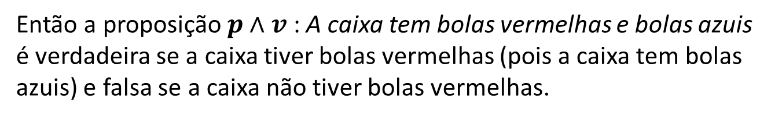
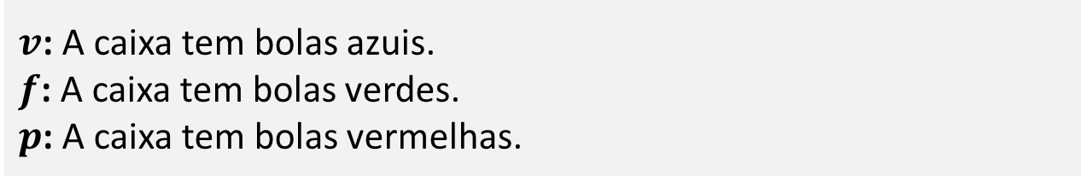
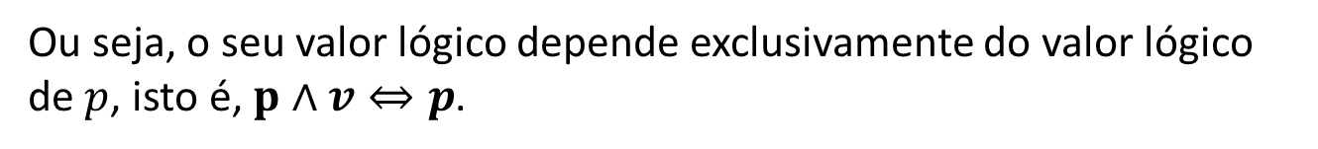
INTRODUÇÃO À LÓGICA BIVALENTE E À TEORIA DOS CONJUNTOS
LÓGICA E TEORIA DOS CONJUNTOS
Exemplo 13 (continuação)
Suponhamos que uma caixa com bolas coloridas tem bolas azuis e não tem bolas verdes. Consideremos as proposições:
$v$: A caixa tem bolas azuis.
$f$: A caixa tem bolas verdes.
$p$: A caixa tem bolas vermelhas.
Então a proposição $p∧v$: A caixa tem bolas vermelhas e bolas azuis
é verdadeira se a caixa tiver bolas vermelhas (pois a caixa tem bolas
azuis) e falsa se a caixa não tiver bolas vermelhas.
Ou seja, o seu valor lógico depende exclusivamente do valor lógico de $p$, isto é, $p∧v⇔p$.

Slide 7
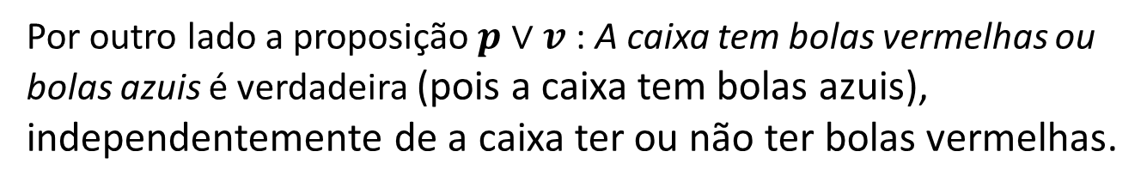
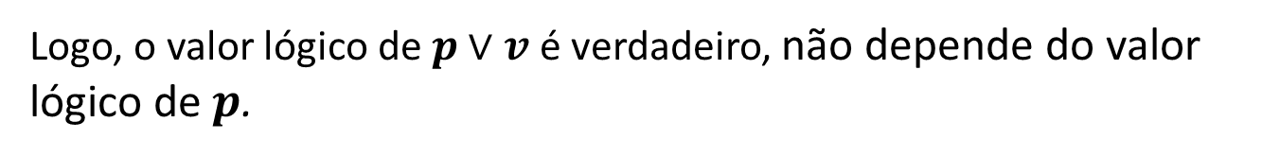
INTRODUÇÃO À LÓGICA BIVALENTE E À TEORIA DOS CONJUNTOS
LÓGICA E TEORIA DOS CONJUNTOS
Exemplo 13 (continuação)
Suponhamos que uma caixa com bolas coloridas tem bolas azuis e não tem bolas verdes. Consideremos as proposições:
$v$: A caixa tem bolas azuis.
$f$: A caixa tem bolas verdes.
$p$: A caixa tem bolas vermelhas.
Por outro lado a proposição $p∨v$: A caixa tem bolas vermelhas ou bolas azuis é verdadeira (pois a caixa tem bolas azuis),
independentemente de a caixa ter ou não ter bolas vermelhas.
Logo, o valor lógico de $p∨v$é verdadeiro, não depende do valor
lógico de $p$.

Slide 8
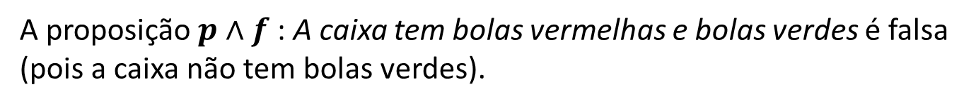
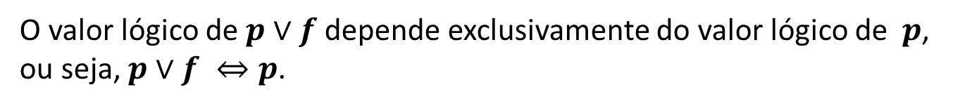
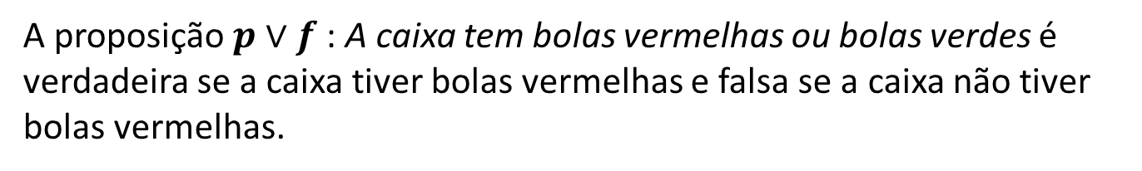
INTRODUÇÃO À LÓGICA BIVALENTE E À TEORIA DOS CONJUNTOS
LÓGICA E TEORIA DOS CONJUNTOS
Exemplo 13 (continuação)
Suponhamos que uma caixa com bolas coloridas tem bolas azuis e não tem bolas verdes. Consideremos as proposições:
$v$: A caixa tem bolas azuis.
$f$: A caixa tem bolas verdes.
$p$: A caixa tem bolas vermelhas.
A proposição $p∧f$: A caixa tem bolas vermelhas e bolas verdes é falsa (pois a caixa não tem bolas verdes).
A proposição $p∨f$: A caixa tem bolas vermelhas ou bolas verdes é verdadeira se a caixa tiver bolas vermelhas e falsa se a caixa não tiver bolas vermelhas.
O valor lógico de $p∨f$depende exclusivamente do valor lógico de $p$, ou seja, $p∨f ⇔p$.

